Slide 1
УКРАИНСКИЙ ЖУРНАЛ В ЗАРУБЕЖНЫХ БАЗАХ ДАННЫХ: ОПЫТ РАБОТЫ И ПЕРСПЕКТИВЫ РАЗВИТИЯ
Ермаков Сергей Сидорович
доктор педагогических наук, профессор,
Харьковский национальный
педагогический университет,
г. Харьков, Украина
главный редактор научных журналов
член научного Совета Министерства образования и науки Украины
профессор Университета Казимира Великого, г.Быдгощ, Польша
председатель экспертного совета ВАК Украины (2004-2008 гг.)

Slide 2
Аннотация.
Представлен анализ деятельности украинских научных изданий в контексте интеграции в информационное научно-образовательное пространство. Выделены журналы, которые индексированы в различных зарубежных базах данных. Рассмотрены требования Министерства образования и науки Украины к научным изданиям. Показаны возможности изданий и их политика. Выделены разногласия в нормативно-правовых документах, которые регламентируют деятельность журналов. Показаны позиции журналов в рейтинговой оценке деятельности высшего учебного заведения Министерством образования и науки Украины. Приведены рекомендации по повышению качества журнала и его преставления в сети интернет. Выделены перспективные направления кооперации научных изданий и их интеграции в информационное научно-образовательное пространство.

Slide 3
Документы, регламентирующие деятельность научных изданий с 01.01.2013г.
Приказ Министерства образования и науки Украины 17.10.2012 № 1111 и № 1112:
Об опубликовании результатов диссертаций на соискание ученых степеней доктора и кандидата наук (вводится в действие с 01.09.2013г.):
…… на соискание степени кандидата наук – 1 публикация и доктора наук – 4 публикации в изданиях иностранных государств или в изданиях Украины, включенных в международные наукометрические базы.
Об утверждении Порядка формирования Перечня научных специализированных изданий Украины (вводится в действие с 01.01.2013г.):
• 2.8 бесплатное размещение электронной копии научного издания на сайте Национальной библиотеки Украины имени В. И. Вернадского НАН Украины в разделе «Научная периодика Украины»;
• 2.9 наличие статей на английском языке на веб-странице издания; • 3.1 осуществление редколлегией внутреннего и внешнего рецензирования; • 4.2 сбор и обработка персональных данных осуществляется по требованиям Закона Украины" О защите персональных данных ".

Slide 4
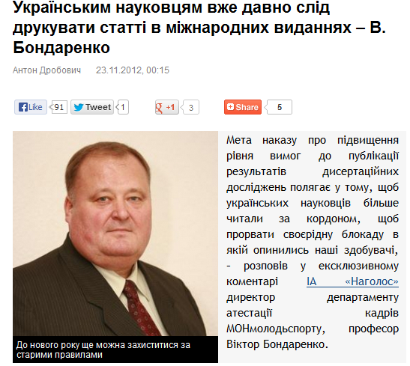
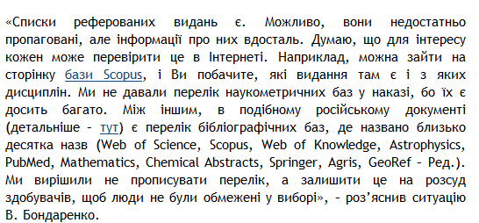
Позиция Министерства образования и науки Украины
Министерство рекомендует
вузам опираться на S C O P U S. Это примерно 50 или чуть
больше украинских журналов
(всего более 2000 в списке
ВАК Украины).
Украинским ученым уже давно необходимо публиковать статьи в международных изданиях – В.Бондаренко
«Мы решили не прописывать перечень, а оставить это на усмотрение соискателей, чтобы люди не были ограничены в выборе».
http://www.nagolos.com.ua/ua/exclusive/8165-ukrayinskim-naukovtsyam-vgee-davno-slid-drukuvati-statti-v-migenarodnih-vidannyah--v.-bondarenko

Slide 5
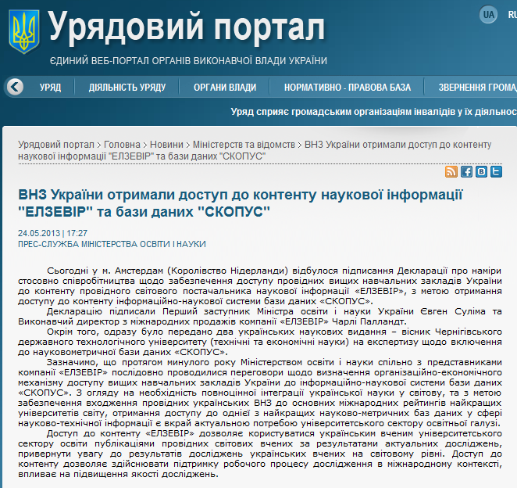
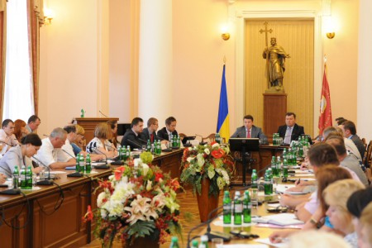
Министерство образования и науки Украины рекомендует
ВУЗы Украины получили доступ к контенту научной информации "ЕЛЗЕВИР" и базы данных "Скопус"

Slide 6
Украинский портал научных изданий
Содержит более 2000 журналов и сборников научных трудов, утвержденных ВАК Украины.
Оценка деятельности изданий до 2013 года проводилась по количеству посещений их страниц.
Лучшими оказались издания вузов по типу «ВЕСТНИК.., серия:..», которые зарегистрировали более 20 таких серий (суммировалось количество посещений всех серий).

Slide 7
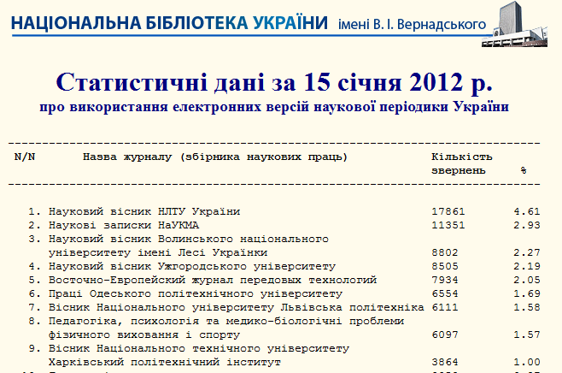
Научная периодика Украины
Статистические данные за 15 января 2012 года
Использование электронных версий научной периодики Украины
* - издания, имеющие до 24 серий
*
*
*
*
*
6097 посещений в сутки
*
*
*
Из более 200 изданий по педагогическим наукам регулярно издаются 60-70. Из 23 изданий по ФВиС регулярно издаются 10-12.

Slide 8
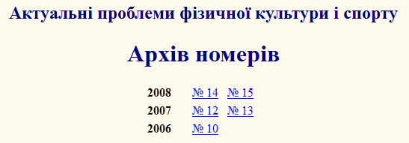
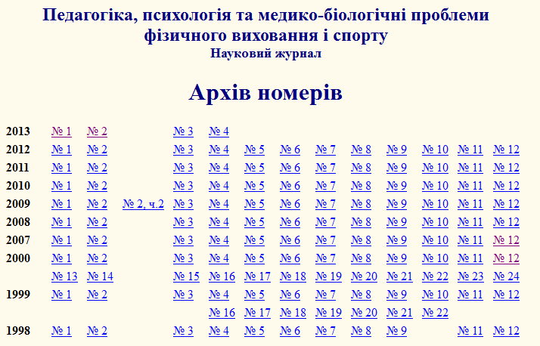
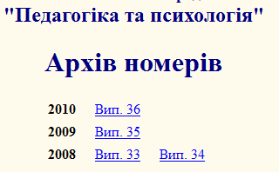
Научная периодика Украины Национальная библиотека Украины им.В.И.Вернадского
Примеры деятельности журналов
http://archive.nbuv.gov.ua/portal/Soc_Gum/PPMB/texts.html

Slide 9
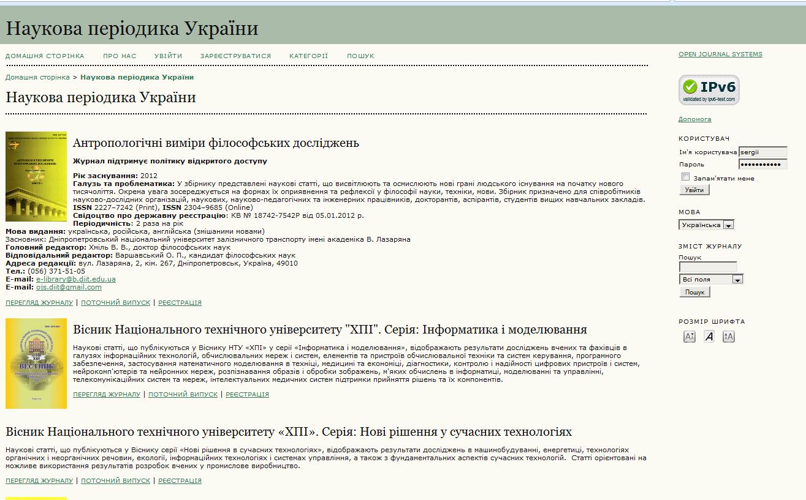
Научная периодика Украины попытка создания украинского индекса научного цитирования (Open Journal Systems) университетская система УРАН
http://journals.uran.ua/index

Slide 10
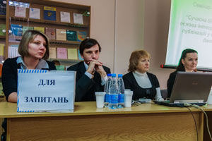
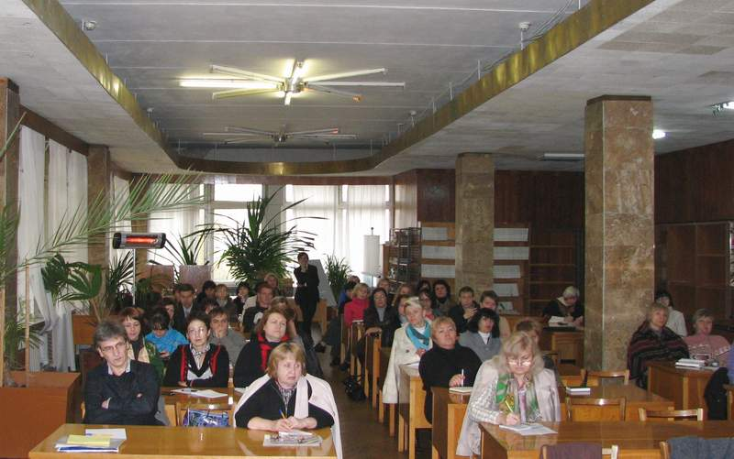
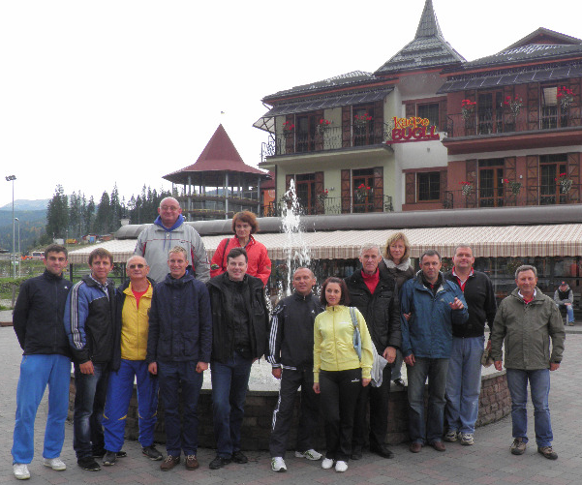
Семинар-практикум "Современная библиотека как основа интеграции научных публикаций в мировые базы данных“.
Научная периодика Украины на базе Open Journal Systems .
Мировая практика внедрения и использования OJS как национальной и транснациональной издательской платформы.
Наукометрический базы данных Scopus, Web of Science, Google Scholar: специфика и требования. Создание предпосылок для включения периодических изданий.
Научно-практический семинар «Инициативы открытого доступа и их внедрение в НТУУ КПИ»
использование бесплатных наукометрических инструментов (SCImago, Eigenfactor, РИНЦ и Publish or Perish).
http://library.kpi.kharkov.ua/zvit_20_12_12.html
Другие тематические конференции

Slide 11
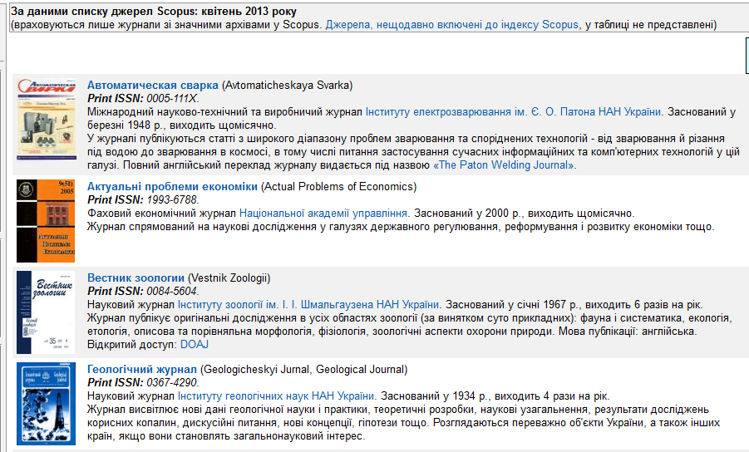
НАУКА УКРАИНЫ В ЗЕРКАЛЕ НАУКОМЕТРИЧЕСКОЙ БАЗЫ ДАННЫХ SCIVERSE SCOPUS
http://jsi.net.ua/journals/scopus.html

Slide 12
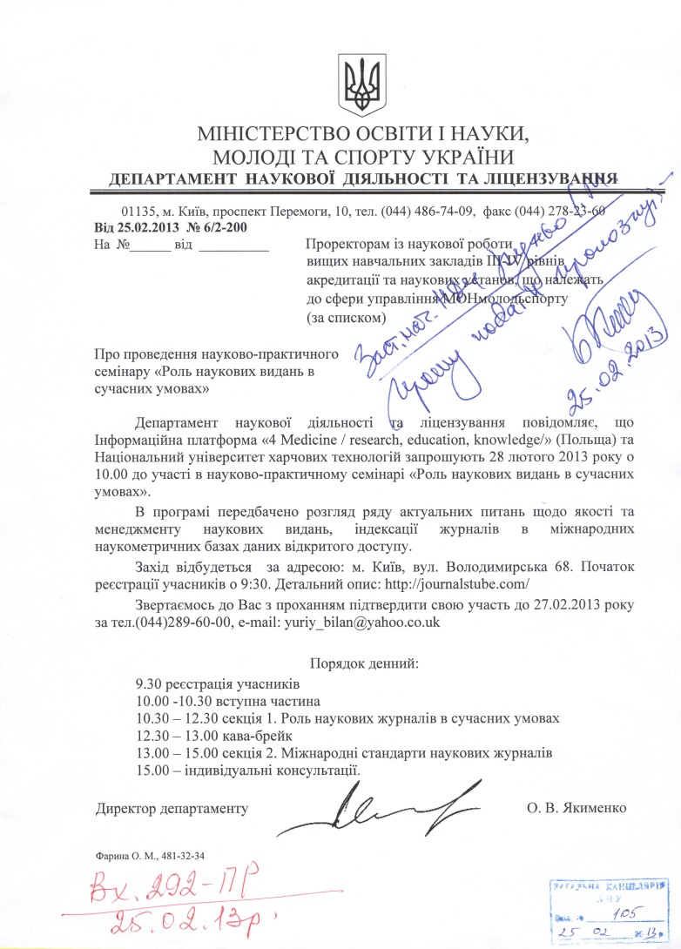
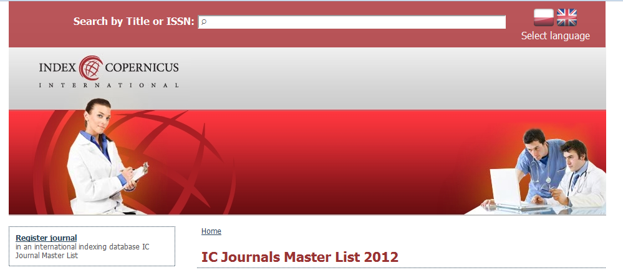
ИНФОРМАЦИОННАЯ ПЛАТФОРМА "4 MEDICINE / RESEARCH, EDUCATION, KNOWLEDGE /" (ПОЛЬША) 28 февраля 2013 Научно-практический семинар «Роль научных изданий в современных условиях».
http://journalstube.com
http://jml2012.indexcopernicus.com/

Slide 13
Ориентиры для журналов
Вузы Украины активно ищут базы данных для размещения своих изданий. Всего более 2000 изданий. Примерно 600 уже размещено.
Вопрос из формы заявления Sopus
«В какие базы данных включен Ваш журнал?»
http://suggestor.step.scopus.com/suggestTitle.cfm
Перечень БД согласно аппликационной анкеты Министерства науки и высшей школы Польши
«Bazy referencyjne»
Biological Abstracts
BIOSIS Previews
CAB Abstracts
Chemical Abstracts
Compendex
Current Abstracts
EBSCO
Elsevier BIOBASE
EMBASE
EMCare
EnCompassLIT
GEOBASE
GeoRef
IBSS=Internat. Bibliography of the Social Sciences
Inspec
MEDLINE
PsycINFO
Science Citation Index
Sociological Abstracts
Web of Science: Arts & Humanities Citation Index
Web of Science: Science Citation Index Expanded
Web of Science: Social Sciences Citation Index
Other
Agro | GeoRef: Bibliography & Index of Geology
BazEkon | Index Copernicus
BazHum | INSPEC
BazTech | IREON Gateway
Bibliographica Cartographica | JSTOR
Biological Abstracts/BIOSIS Preview/BIOSIS | MathSciNet (Mathematical Reviews)
CEEOL – Central and Eastern Europe Online Library | Polska Bibliografia Lekarska
CEJSH | ProQuest/CSA
Chemical Abstracts (CAS) | PubMed/PubMed Central/Medline
Cold Regions Science and Technology Bibliography | Referativny Zhurnal/VINITI
Compendex | SCOPUS
DBLP Computer Science Bibliography | SPIRES
DOAJ Directory of Open Access Journals | SPORTDiscus
EMBASE | The Philosopher’s Index
ERIC | Web of Science (Science Citation Index Expanded, Social Science Citation Index, Arts & Humanities Citation Index)
GeoArchive | Zentralblatt MATH
Geobase | Zoological Record

Slide 14
Перечень украинских журналов с Импакт фактором (Impact Factor) (по докладу представителей Thomson Reuters в Киеве, май 2011)
UKRAINIAN JOURNALS
Abbreviated Journal Title | 2010 Total Cites | Impact Factor | 5-Year Impact Factor | Immediacy Index | 2010 Articles
CONDENS MATTER PHYS | 326 | 0.800 | 0.600 | 0.071 | 56
J MATH PHYS ANAL GEO | 24 | 0.265 |  | 0.000 | 22
J SUPERHARD MATER+ | 181 | 0.547 |  | 0.250 | 48
J WATER CHEM TECHNO+ | 102 | 0.218 |  | 0.000 | 54
KINEMAT PHYS CELEST+ | 130 | 0.337 |  | 0.029 | 35
LOW TEMP PHYS+ | 1103 | 0.625 | 0.643 | 0.135 | 156
MATER SCI+ | 401 | 0.210 | 0.277 | 0.039 | 51
METALLOFIZ NOV TEKH+ | 271 | 0.150 | 0.185 | 0.015 | 131
NEUROPHYSIOLOGY+ | 122 | 0.279 |  | 0.074 | 27
NONLINEAR OSCIL | 656 | 0.158 |  | 0.000 | 28
POWDER METALL MET C+ | 473 | 0.288 | 0.263 | 0.087 | 69
PROBL ATOM SCI TECH | 47 | 0.039 |  | 0.017 | 291
STRENGTH MATER+ | 505 | 0.267 |  | 0.087 | 80
SYMMETRY INTEGR GEOM | 397 | 0.856 | 0.790 | 0.343 | 99
THEOR EXP CHEM+ | 439 | 0.577 |  | 0.078 | 51
UKR J PHYS OPT | 75 | 0.659 |  | 0.290 | 31
UKR MATH J+ | 531 | 0.167 |  | 0.032 | 93
http://www.achem.univ.kiev.ua/news/html/impact.html

Slide 15
УКРАИНСКИЕ ЖУРНАЛЫ В SCOPUS
Actual Problems of Economics | Mikrobiolohichnyi zhurnal
Ahapit : ukrais'kyi istoryko-medychnyi zhurnal | Mikrobiolohichnyi zhurnal (Kiev, Ukraine : 1993)
Algebra and Discrete Mathematics | Naukovyi Visnyk Natsionalnoho Hirnychoho Universytetu
Avtomaticheskaya Svarka | Nonlinear Dynamics and Systems Theory
Biopolymers and Cell | Nuclear Physics and Atomic Energy
Chemistry and Chemical Technology | Poroshkovaya Metallurgiya
Condensed Matter Physics | Prikladnaya Mekhanika
Eksperimentalnaya Onkologiya | Problems of Atomic Science and Technology
Electronic Journal of Theoretical Physics | Problemy Prochnosti
Fiziko-Khimicheskaya Mekhanika Materialov | Problemy Spetsial'noj Electrometallugii
Fiziolohichnyi Zhurnal | Problemy Upravleniya I Informatiki (Avtomatika)
Geologicheskyi Jurnal (Geological Journal) | Radioelectronics and Communications Systems
Investment Management and Financial Innovations | Sverkhtverdye Materialy
Izvestiya Vysshikh Uchebnykh Zavedenij. Radioelektronika | Symmetry, Integrability and Geometry - Methods and Applications
Journal of Nano- and Electronic Physics | Tekhnicheskaya Diagnostika i Nerazrushayushchij Kontrol
Journal of Physical Studies | Tsitologiya i Genetika
Khimiya i Tekhnologiya Vody | Ukrainian Journal of Physical Optics
Kibernetika i Sistemnyj Analiz | Ukrainian Journal of Physics
Klinicheskaia khirurgiia | Ukrainskii Biokhimicheskii Zhurnal
Klinichna khirurhiia | Ukrainskij Khimicheskij Zhurnal
Likarska sprava | Ukrains'kyi biokhimichnyi zhurnal
Metallofizika i Noveishie Tekhnologii | Upravlyayushchie Sistemy i Mashiny
Metallurgical and Mining Industry | Vestnik Zoologii
Metallurgicheskaya i Gornorudnaya Promyshlennost | Vrachebnoe Delo
Mikrobiologicheskii Zhurnal | Zhurnal Ushnykh Nosovykh i Gorlovykh Boleznei

Slide 16
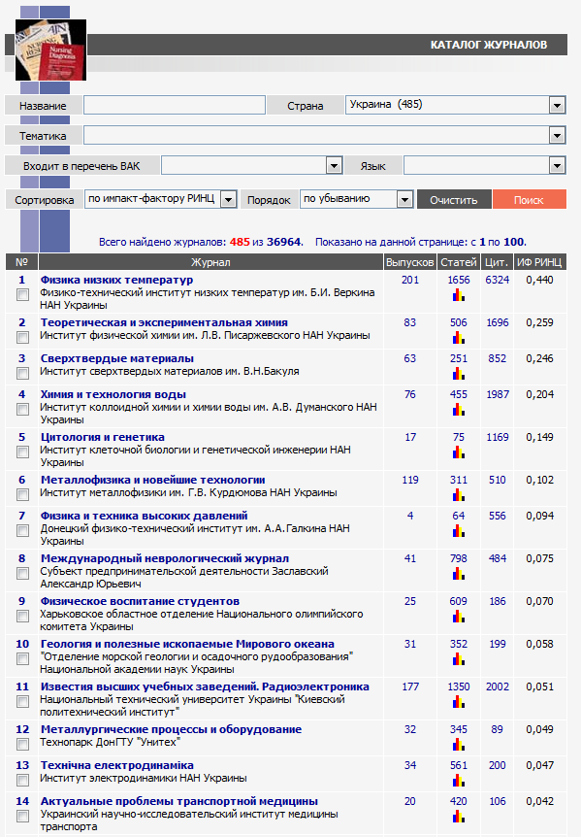
http://elibrary.ru/titles.asp 21.09.2013
Базы данных, в которые включены украинские журналы
РИНЦ
Всего 512, из них имеют импакт-фактор РИНЦ 41 журнал (21.09.2013).

Slide 17
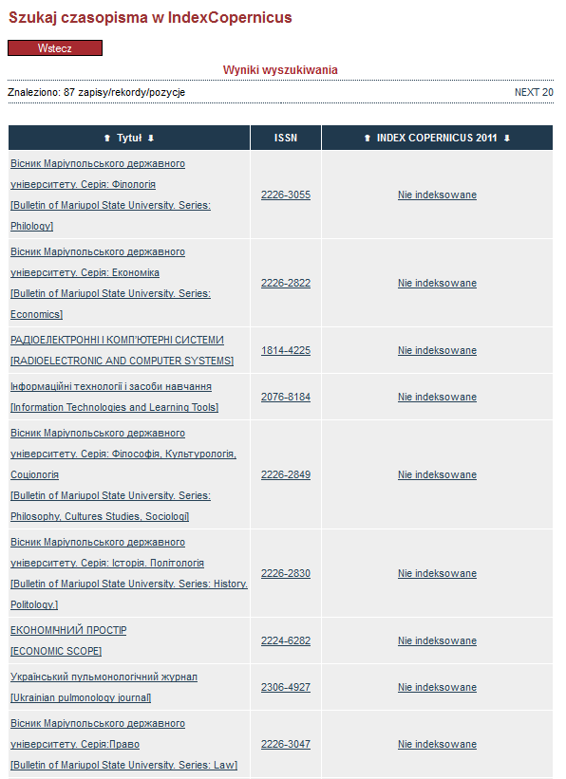
http://www.journals.indexcopernicus.com/search_journal.php 22.08.2013г.
Index Copernicus
87 журналов, из них индекс ICV имеют 22.

Slide 18
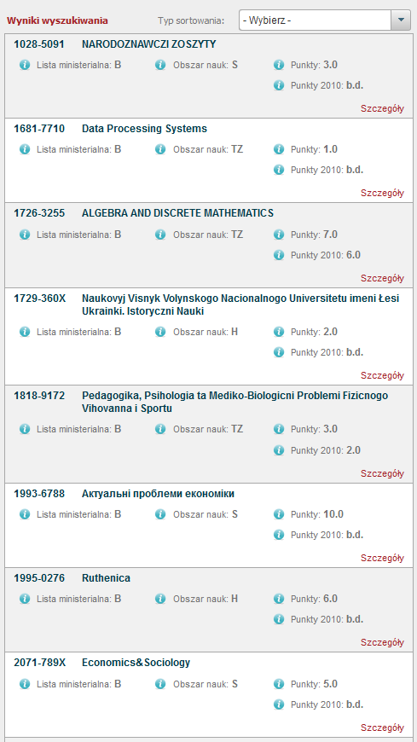
http://lista2012.indexcopernicus.com/search/main?execution=e2s2 22.08.2013г.
Index Copernicus
«Wyszukiwarka Czasopism Punktowanych MNiSW 2012».
В список Министерства науки и высшей школы Польши включено 11 журналов с оценкой от 1 до 10 пунктов.

Slide 19
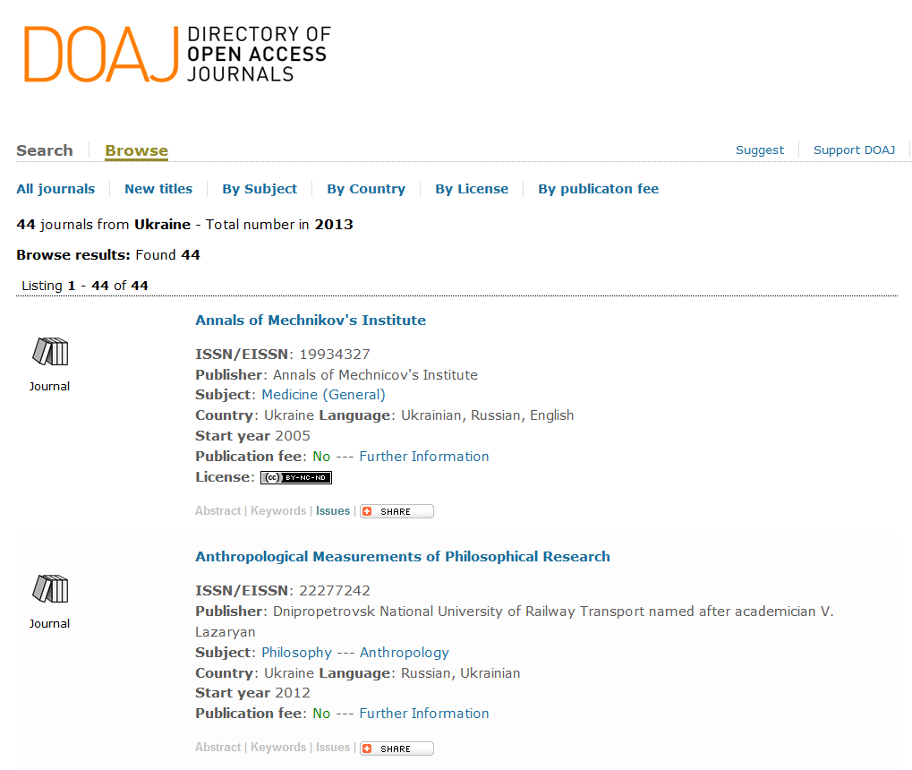
DOAJ
http://www.doaj.org
Украина: включено 44 журнала.

Slide 20
ПРИМЕР ДЕЯТЕЛЬНОСТИ ЖУРНАЛА

Slide 21
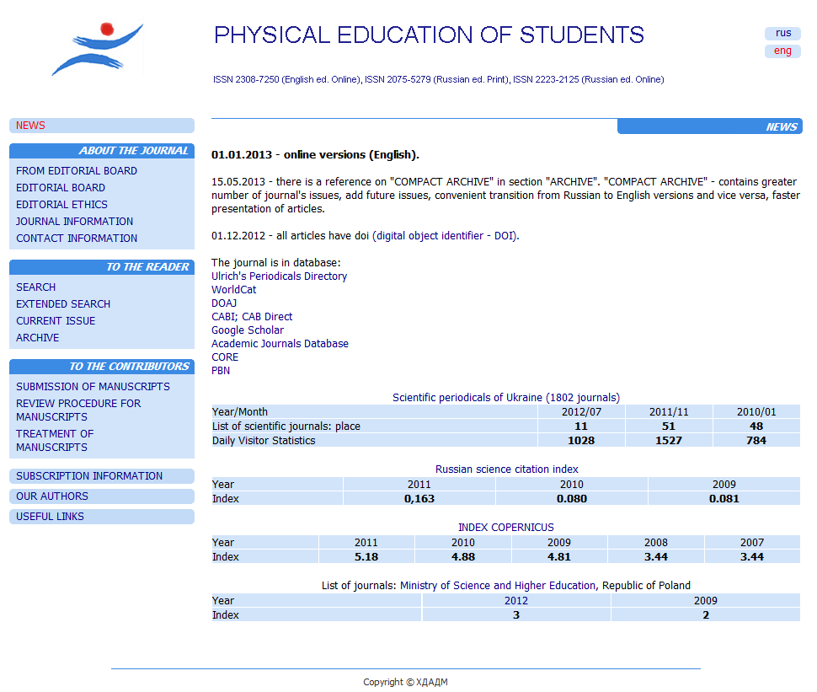
Физическое воспитание студентов
Основные составляющие деятельности журнала.
Дизайн сайта:
Минимум цвета;
Шрифт не имеет засечек, тип Arial;
др.
Журнал ориентируется на рекомендации Scopus
http://www.sportedu.org.ua

Slide 22
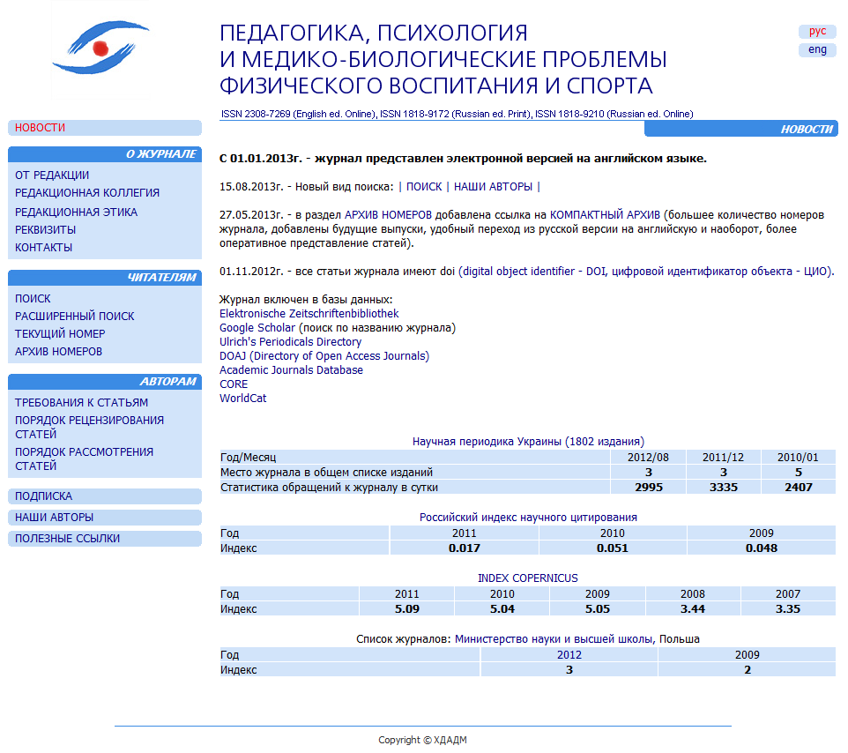
Педагогика, психология и медико-биологические проблемы физического воспитания и спорта
Основные составляющие деятельности журнала
Журнал ориентируется на рекомендации Scopus
http://www.sportpedagogy.org.ua

Slide 23
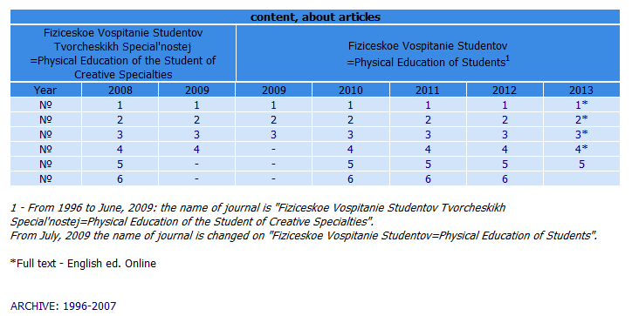
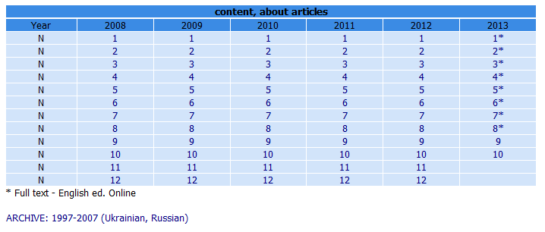
Физическое воспитание студентов
ЭЛЕКТРОННЫЕ ВЕРСИИ СТАТЕЙ НА АНГЛИЙСКОМ ЯЗЫКЕ
Педагогика, психология и медико-биологические проблемы физического воспитания и спорта
Электронная версия издана на 1 месяц раньше (русский, украинский язык)
сентябрь
октябрь

Slide 24
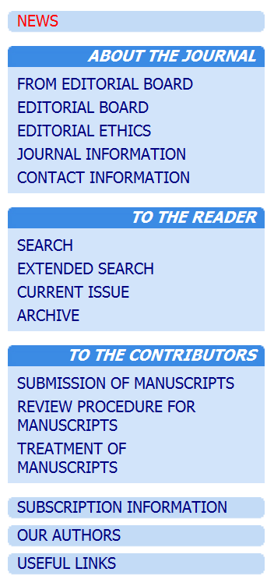
XML - ФОРМАТ ПОДГОТОВКИ ЖУРНАЛА
РИНЦ – программа разметки Articulus
(РИНЦ нет технической поддержки по XML)
<?xml version="1.0" encoding="utf-8"?>
<xsl:stylesheet version="2.0" xmlns:xsl="http://www.w3.org/1999/XSL/Transform"
xmlns:msxsl="urn:schemas-microsoft-com:xslt" exclude-result-prefixes="msxsl">
<xsl:output method="xml" indent="yes"/>
<xsl:template match="@* | node()">
<xsl:copy>
<xsl:apply-templates select="@* | node()"/>
</xsl:copy>
</xsl:template>
…………………………..
</article>
</articles>
</issue>
</journal>
<?xml version='1.0' standalone='no' ?>
<journal>
<operCard>
<operator>Articulus_1195</operator>
<pid>126997</pid>
<date>2013-7-30 21:19:53</date>
<cntArticle>18</cntArticle>
<cntNode></cntNode>
<cs>0</cs>
</operCard>
<titleid>28662</titleid>
<issn>1818-9172</issn>
<codeNEB>18189172</codeNEB>
<journalInfo lang="RUS">
<title>Педагогика, психология и медико-биологические проблемы физического воспитания и спорта</title>
</journalInfo>
<issue>
<volume></volume>
<number>9</number>
<altNumber></altNumber>
<part></part>
<dateUni>201309</dateUni>
<issTitle></issTitle>
<pages>1-112</pages>
<articles>
<article>
<pages>3-7</pages>
<artType>RAR</artType>
<authors>
<author num="001">
<individInfo lang="RUS">
<surname>Андрийчук</surname>
<initials>Юлиана Николаевна</initials>
<email>andryychuk_juliana@rambler.ru</email>
<orgName>Луцкий институт развития человека университета Украина</orgName>
DOAJ
OJS
<?xml version="1.0" encoding="utf-8"?>
<xsl:stylesheet version="2.0" xmlns:xsl="http://www.w3.org/1999/XSL/Transform"
xmlns:msxsl="urn:schemas-microsoft-com:xslt" exclude-result-prefixes="msxsl">
<xsl:output method="xml" indent="yes"/>
<xsl:template match="@* | node()">
<xsl:copy>
<xsl:apply-templates select="@* | node()"/>
</xsl:copy>
</xsl:template>
…………………………..
……………………………..
</xsl:copy>
</xsl:template>
</xsl:stylesheet>

Slide 25
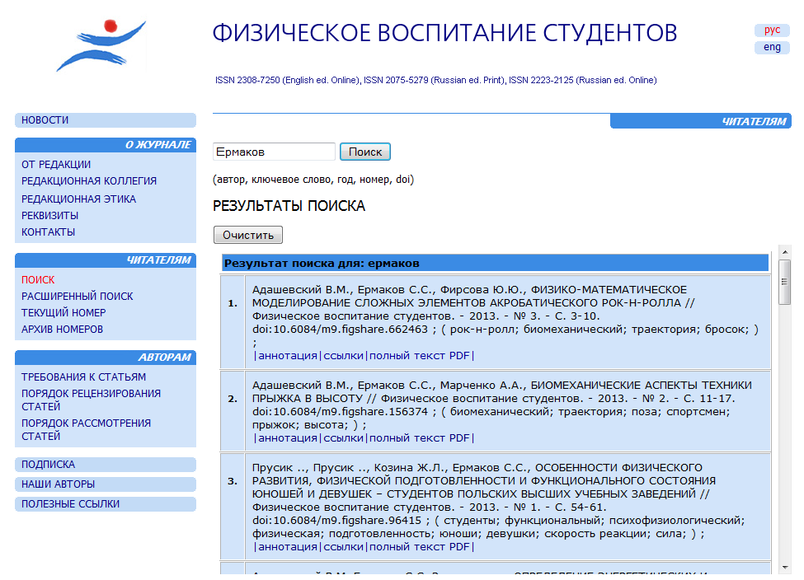
Создание библиографии избранной статьи
Создание библиографии избранной статьи. Переход к статье.

Slide 26
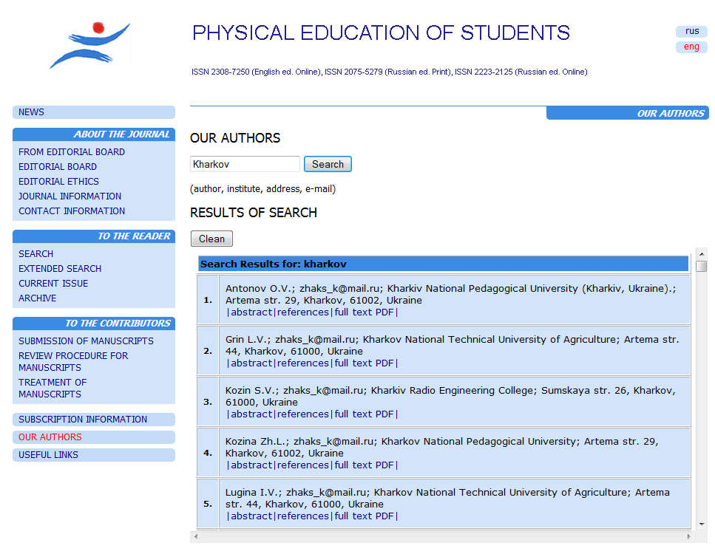
ПОИСК - АВТОРЫ
Информация об авторе, вузе, контакты, адрес.
Переход к статье.

Slide 27
ПЕРСПЕКТИВЫ РАЗВИТИЯ ЖУРНАЛА
- Принимаем формат XML, в котором загружаем журналы в РИНЦ. На основе этой структуры XML загружаем журнал в DOAJ и портал «Научная периодика Украины», который основан на Open Journal Systems. Преобразование XML файла журнала в программе Altova XMLSpy для загрузки в другие базы.
- Сайт журнала: только необходимые функции, представление информации в соответствие с рекомендациями SCOPUS и техническая подготовка материалов сайта по рекомендациям Google. Используем копии сайтов на сервисе Google и межвузовской системе УРАН (Украина).
- Продвижение журнала в другие базы данных, которые соответствуют его тематике.
- Кооперация журналов по тематическим признакам в пределах Украины, например «ОЛИМПИЙСКОЕ ОБРАЗОВАНИЕ».
- Обязательное наличие DOI.
- Повышение качества технологической части сайта, статей и английского языка.

Slide 28
СПАСИБО ЗА ВНИМАНИЕ sportart@gmail.com

